Slide 1
İKTİSADA GİRİŞ I DERS 14
Doç.Dr.Emel Memis
Slaytlari hazirlayan: Umut Ones

Slide 2
BÖLÜM 12/MONOPOLDE ÜRETİM VE FİYATLANDIRMA
MONOPOLÜN TANIMI: Tek bir firmanın yakın ikamesi bulunmayan bir mal ürettiği-sattığı piyasa türüne, saf monopol veya kısaca monopol denir. Monopol piyasasını tanımlayan iki özellik vardır; tek bir firmanın varlığı ve yakın ikamesi bulunmayan bir malın üretilmesi.

Slide 3
MONOPOLÜN KAYNAKLARI: GİRİŞ ENGELLERİ
Diğer firmaların piyasaya girişlerini engellemek suretiyle monopolün varlığına yol açan unsurlara giriş engelleri denir ve bunlar ; yakın ikamesi olmayan hammaddelerin kontrolü, bir malın piyasa talebinin bir büyük üretici tarafından çok sayıda küçük üreticiye kıyasla daha ucuza karşılanması, yeni buluşların kullanım hakkının belli bir süre için sadece o buluşu gerçekleştiren firmaya vermesi (patentler) ve bir malın üretim izninin, hükümet tarafından tek bir firmaya verilmessi (hükümet lisansları ve imtiyazları) olmak üzere dört grupta incelenirler.

Slide 4
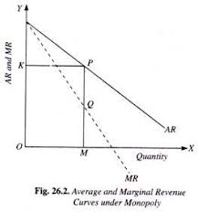
MONOPOLDE TALEP VE ORTALAMA HASILAT: Monopolcü; ya üretim düzeyini belirler ve ürettiği malları piyasa talebinin mümkün kıldığı en yüksek fiyattan satar; ya da piyasa fiyatını belirler ve bu fiyatın piyasada geçerli olmasını sağlayacak kadar mal üretir. AR=TR/Q=(PxQ)/Q=P
TOPLAM HASILAT: Piyasa talep eğrisi boyunca toplam harcama (TE), piyasa fiyatı ile tüm tüketiciler tarafından talep edilen mal miktarının veya kısaca piyasa talebinin çarpımına eşittir: (TE=PxQ).
MARJİNAL HASILAT EĞRİSİ

Slide 5
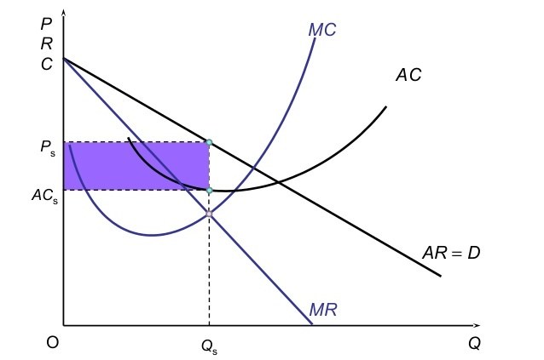
MONOPOLDE KISA DÖNEM DENGE: AŞIRI KAR DURUMU EĞRİSİ

Slide 6
MONOPOLDE ARZ EĞRİSİNİN OLMAMASI: Monopolde marjinal hasılat, malın piyasa fiyatına eşit değildir. Monopolde marjinal hasılatı belirleyen iki unsur vardır: fiyat ve talep esnekliği.
UZUN DÖNEMDE DENGE: Kısa dönemde MR=SRMC koşulunun içerdiği üretim düzeyinde dengeye gelen monopolcü, uzun dönemde de MR=LRMC koşulunun içerdiği üretim düzeyinde dengeye gelir. Bunun nedeni, monopolcünün kısa dönemde olduğu gibi uzun dönemde de MR>MC ve MR<MC iken üretim düzeyini sırasıyla artırmak ve azaltmak suretiyle ek kar elde etmesidir.
MONOPOLÜN SOSYAL MALİYETİ: Monopol tam rekabete kıyasla, kaynak dağılımını bozan-etkinsizliğe yol açan bir piyasa türüdür. Bunun nedeni monopolde daha az mal üretilmesidir. Monopolün üretim düzeyinde sebep olduğu azalma, monopolün kaynak dağılımı üzerindeki olumsuz etkisini gösterir ve bu hususa kısaca monopolün etkinsizliği denir.

Slide 7
FİYAT FARKLILAŞTIRMASI: Monopolcünün ürettiği malın farklı birimlerini farklı fiyatlardan satmasına denir. Monopolcünün fiyat farklılaştırmasına başvurmasının nedeni, tek fiyat uygulamasına kıyasla daha fazla kar elde etmek imkanına sahip olmasıdır.
Monopolcünün her tüketiciye farklı fiyat uygulamasına, birinci derece fiyat farklılaştırması denir.
Monopolcünün satın alınan mal miktarı değiştikçe farklı fiyat uygulamasına ikinci derece fiyat farklılaştırması denir.
Monopolcünün her alt piyasadaki tüketici grubuna farklı fiyat uygulamasına, üçüncü derece fiyat farklılaştırması denir.

